Slide 1

FedTP: Federated Learning by Transformer Personalization
Hongxia Li, Zhongyi Cai, Jingya Wang
ShanghaiTech University, Shanghai
Notes:
今天我介绍的这篇文章是发表在一个IEEE的期刊上，也是中科院A区期刊 （Transactions on Neural Networks and Learning Systems）。我也是第一次涉猎transformer，有什么不对的地方及时指正。这篇文章主要关注的点有两个：第一个是个性化联邦学习：personalization federated learning。这是一种在传统联邦学习框架基础上发展起来的技术，目的针对不同客户端的个性化需求来优化模型的性能。传统的联邦学习在一开始的假设是所有客户端的数据分布相同，也就是独立同分布IID，因此使用一个统一的全局模型进行训练和测试，后来传统联邦学习也同样使用统一的模型应对non-IID的数据。而个性化联邦学习则从一开始就假设每个客户端的数据可能是非独立同分布（non-IID）的，且不同客户端可能有不同的任务去完成，因此每个客户端都会拥有一个适应其数据的个性化模型。第二个是transformer。因为直到目前，大部分联邦学习关注的模型，比如实验里用的模型，仍然是卷积神经网络为基础，这篇文章算是在联邦学习中引入transformer比较早的一篇文章。

Slide 2
Main Contribution
Proposes a federal learning framework for transformer: FedTP
Present the generalization bound for FedTP
Notes:
这篇文章的主要贡献有两个：1.设计了一种针对transformer的联邦学习框架，FedTP,这个FedTP比直接在FedAvg上聚合transformer效果要好得多。2.第二点是它证明了FedTP的泛化性上界，就是它的generalization bound，因为个性化的联邦学习总有这个泛化性的问题，因为每个用户都拥有专属于适合自己的模型，当全新的用户加入的时候，如何让用户得到可以使用的模型是一个问题。

Slide 3
Transformer VS CNN
CNN focuses more on extracting local features
Transformer is better suited for learning about global data
Transformer works better when dealing with non-IID data
Notes:
实际上在联邦学习里使用transformer要比使用CNN要好，因为联邦学习主要面对的都是non-IID数据。首先，Transformer架构通过自注意力机制能够在不同位置之间灵活地建立长距离的依赖关系，能捕捉到non-IID数据中的潜在结构，而CNN的局部感知机制则可能受到non-IID数据特征的限制，它学到的东西是聚焦在大量存在的数据特征里，无法挖掘出全局信息。第二点呢，Transformer不依赖于固定大小的卷积核，这使得其在应对数据的多样性和异构性时有更大的灵活性。

Slide 4
Starting Point
There are very few jobs using transformer in federal learning
In the field of machine learning, transformer has become mainstream for classification tasks.
The aggregation process of federated learning can compromise self-attention mechanisms, especially in the case of non-IID data
Notes:
这篇文章的出发点有两个：一个是transformer在深度学习中已经被大规模的应用，即使在图片分类这种任务中，大多数都是CNN+ViT一起完成分类任务，单纯使用CNN结构的模型已经很少了，但是显然联邦学习中使用transformer的很少。另一个是本文发现传统的联邦学习，比如fedavg，对transformer的自注意力层有较大的性能上的影响。

Slide 5
Effects under Aggregation
FedAvg-T: apply FedAvg directly to Transformer
Vanilla Personalized-T: apply FedAvg to Transformer, but only aggregate from layers other than attention
Local-T: Each client trains Transformer independently using their own local data
Notes:
为了探究模型聚合对自注意力的影响，本文使用三种不同的框架对transformer进行了实验。第一种fedavg-T是直接将fedavg应用到transformer上。第二种Vanilla Personalized-T是将fedavg应用到transformer上，但是不聚合注意力层。第三种是使用用户使用transformer训练，但从来不聚合，等价于于局部的深度学习。

Slide 6
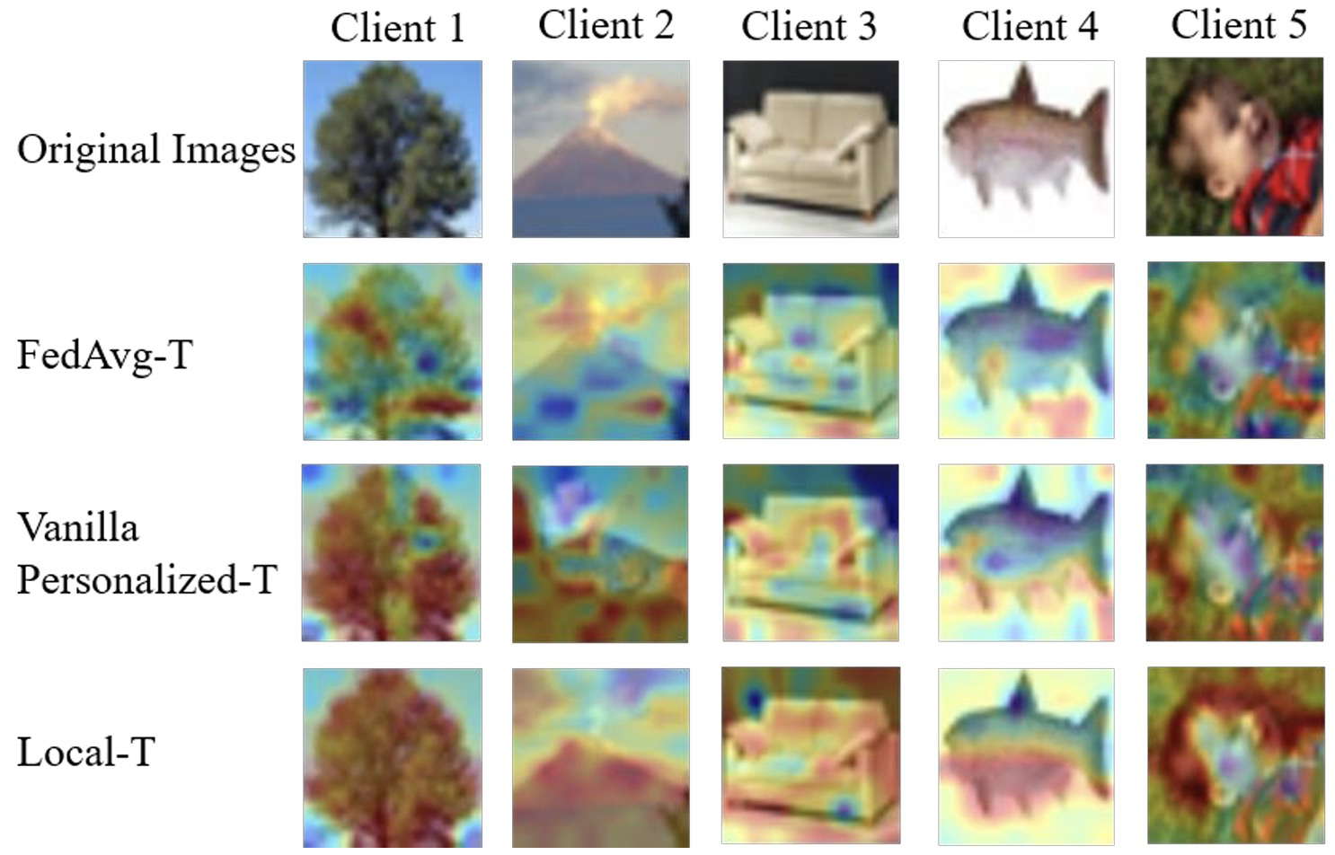
Effects under Non-IID Data
Notes:
这个实验使用的数据集是CIFAR-100数据集。每种框架都会有5个用户参与训练，每个用户的数据都是non-IID的，每个用户主要拥有cifar100中的一个标签类。使用cifar100中的原图与每种框架训练后得到的attention map进行对比。可以发现Fedavg-T的效果最差，主要是因为它过于强调全局，对于不同用户的数据和任务无法做到高效适应。效果最好的是Local-T，但它完全没有聚合，没有任何泛化性科研，不在联邦学习的考虑范围。而中间的这个vanilla personalized-T能既拥有良好的效果，也通过聚合考虑了全局的数据。Vanilla在深度学习中表示最初的，原始的意思，它其实是这篇文章提出的框架FedTP的最原始的结构。

Slide 7
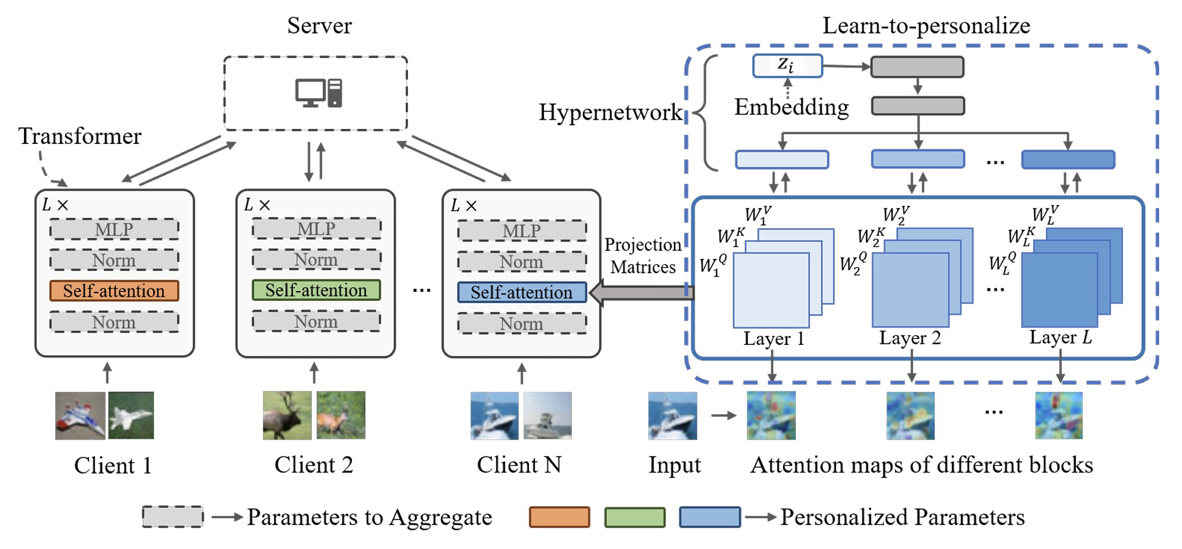
Algorithm Overview
Notes:
vanilla personalized-T的算法示意图就类似于这幅图左边展示的。灰色的层代表的是参与模型聚合的部分，然后彩色的自注意力层是不参与聚合，每个用户独自训练的部分。但是仅仅让用户独自训练自注意力层仍然不是最优的，接下来我们使用数学公式表达如何从vanilla personalized-T得到本文的最终框架FedTP。

Slide 8






Problem Formulation
Projection parameters:
Selfattention mechanism:
Notes:
假设自注意力层的参数是W，它由三部分组成，分别是WQ,WK,WV,H是用户数据被分割、处理之后得到的嵌入矩阵。Q,K,V分别代表自注意力层机制的queries, keys 和values。那么它的注意力就可以表达为QKV与softmax函数的一个组合。

Slide 9

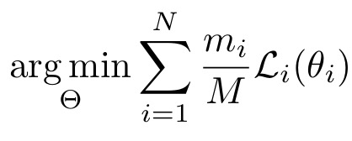

Problem Formulation
Data Set:
The optimization objective:
Notes:
此外，我们还令参与训练的用户i的数据为Di,Di中每一个数据是用xy表示，x是feature，y是label。那么整个联邦学习任务的优化目标被定义为对于每一个模型theta-i，对于所有用户i，使得每一个模型theta-i对应的损失函数的平均值最小。这里的m-i是每个用户的数据量，大M是所有用户的总数据量。损失函数大L的定义是用户的专属模型theta-i对用户i所有数据的损失的期望。

Slide 10

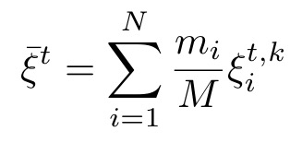
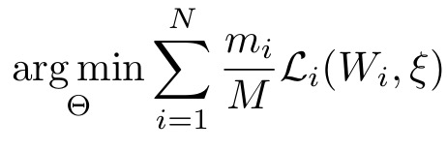
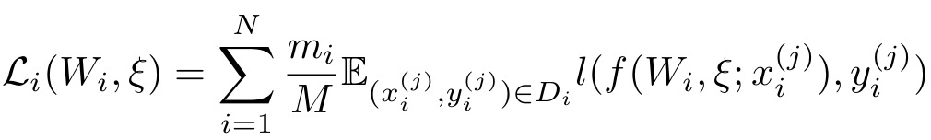
Vanilla Personalization
Data Set:
Model aggregation:
The optimization objective:
Notes:
按照上面的逻辑，我们可以描述vanilla personalization。在这里，每一个用户的模型theta-i被代替为了W-i和zeta，W-i是每个用户专有的自注意力层，zeta代表其他层，zeta是全局模型，所有用户使用同一个zeta。在每轮训练结束以后，只聚合zeta。它的优化目标没有改变，只是将theta-i换成了W-i和zeta。

Slide 11
Disadvantages of Vanilla Personalization
1. It ignores the potential inherent relationships between clients.
2. The personalized selfattention layers increase linearly with the growing client numbers.
3. The generalization of personalized self-attention is not good
Notes:
但是像vanilla personalization这样做是有代价的。第一点是因为transform绝大部分的计算量都在自注意力层上，如果对自注意力层完全不聚合，就无法得到最优的模型。第二点是每个用户的自注意力层的生成机制太死板，自注意力层的总体的参数量是和用户数之间呈现线性关系的。3.按照这个训练逻辑，每当有用户新加入时，必须重新训练新用户的自注意力层，泛化性很差。

Slide 12
FedTP Overview
Notes:
针对这个问题，本文在设计FedTP的时候加入了如图所示右半部分的训练机制，叫做超网络。一般深度学习中的模型是用来生成label的，但是超网络的模型是用来生成模型参数的，它生成的模型参数会被用来得到预测值。

Slide 13

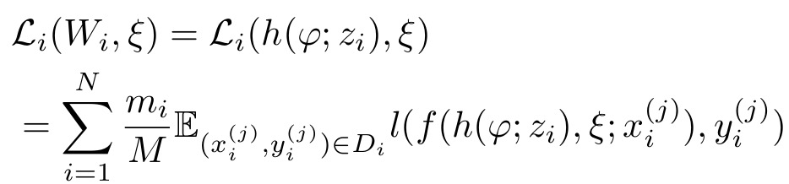
FedTP
Data Set:
Self-attention layer:
Model aggregation:
The optimization objective:
Notes:
我们在刚刚vanilla personalization的基础上加上超网络。也就是自注意力层的参数W-i由超网络h来生成，其中phi是超网络h的参数，zi是与每个用户相关的系数，phi和zi共同生成适合用户i的自注意力层参数W-i。除此之外，模型的聚合逻辑和优化目标没有改变。

Slide 14
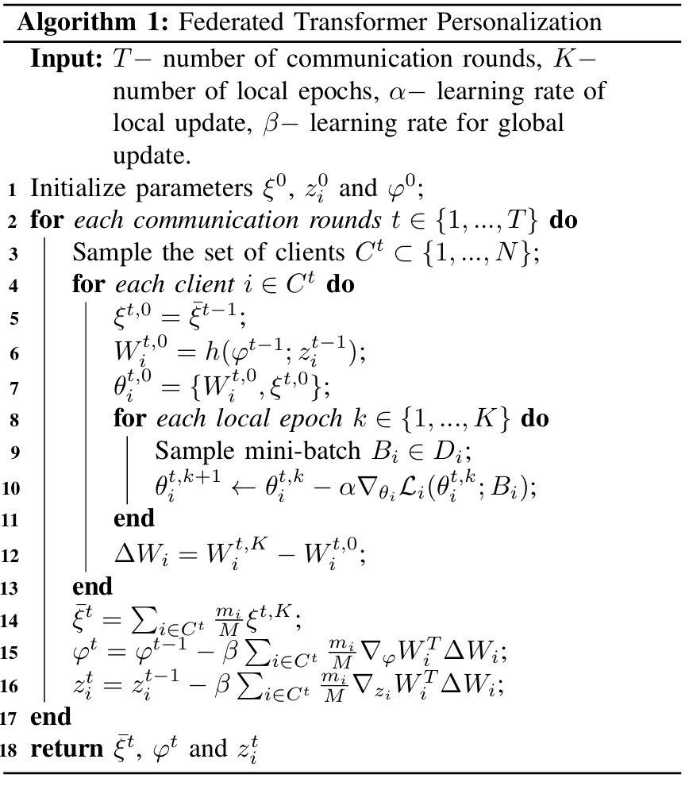
FedTP
Notes:
接下来来看FedTP的训练过程，其实和fedavg的训练过程很像，主要包括模型和参数的初始化，模型的训练，模型的聚合等等。它与fedavg在训练上最大的不同就是，它增加了对超网络的聚合部分。

Slide 15

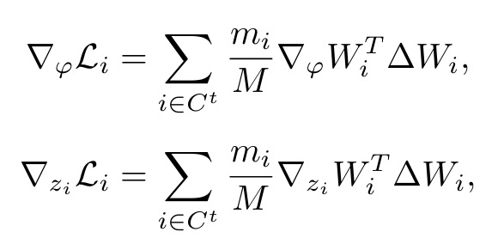
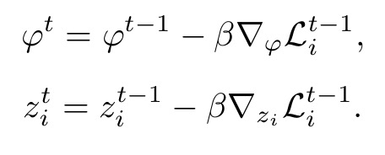
FedTP
Notes:
超网络的聚合逻辑是这样，当每一轮所有要参与训练的用户都参与了以后，首先会计算当前自注意力层与本轮训练前的差异，计作A，然后使用这个A来计算损失函数关于phi和z-i的梯度，这个梯度参与的过程中会有自注意力层参数W-i和自注意力层的变化量A来参与，和我们一般所讲的梯度是不一样的。计算玩梯度之后，再按照超参数beta来更新phi和z-i。这就是整个FedTP的训练过程。

Slide 16
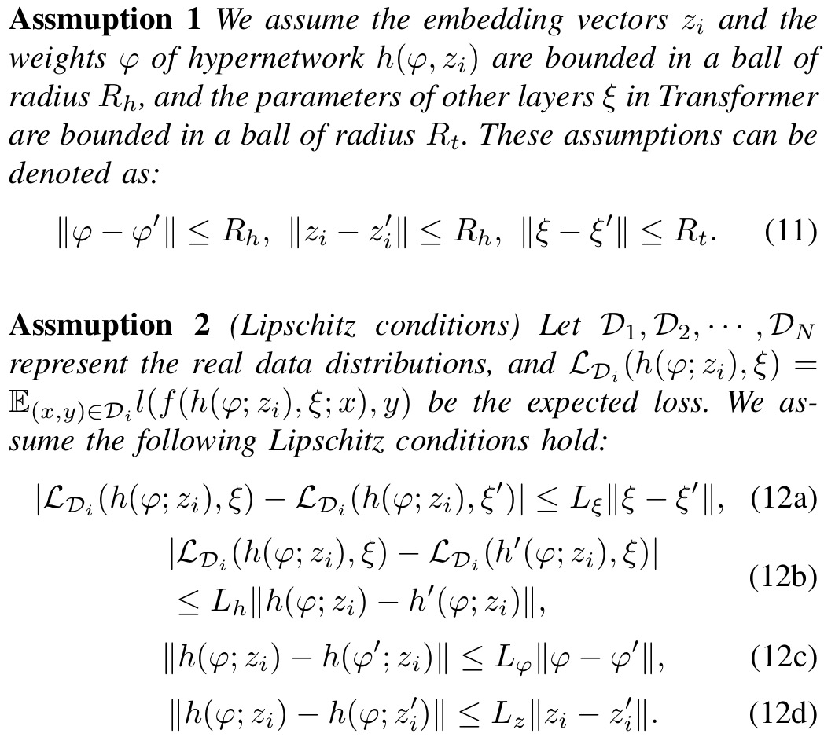
Generalization Bound
Notes:
介绍完FedTP的逻辑，我们接下来介绍generalization bound的证明。首先，它的证明基于两个假设。第一个假设规定了超网络模型参数phi，输入参数z-i，除了注意力以外其他模型参数zeta的它们各自两两之间距离的上界。第二个假设规定了模型中所有参数变化率的上界，也就是说任何参数的变化量都会和它自变量的变化量成正比，比值有一个上界。它其实也规定了，在自变量的变化范围内，模型参数的变化量有一个上界。

Slide 17
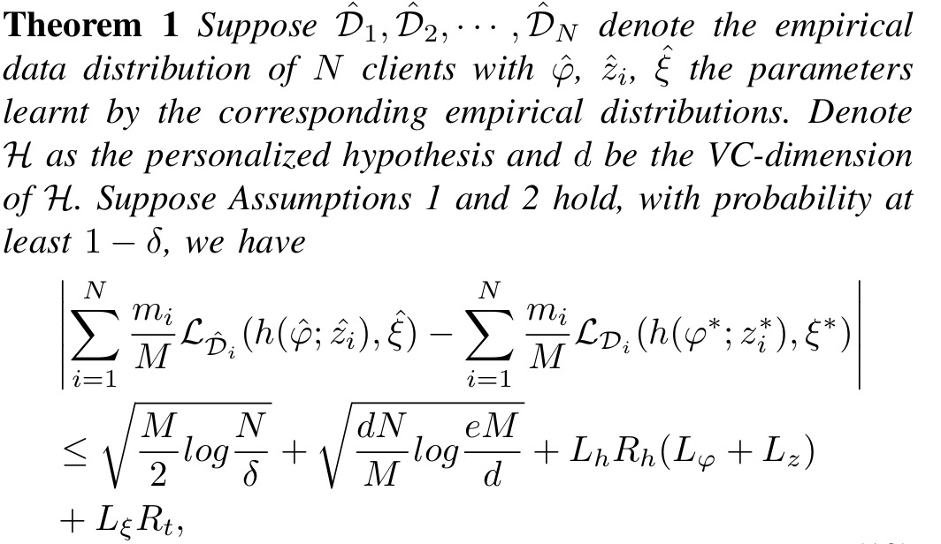
Generalization Bound
Notes:
本文没有具体给出来证明过程，不过它使用的也是概率论中通用的方法。它bound的表示方法使用当前损失函数的平均值与最优模型损失函数的差值的绝对值来表示，它证明出来整个的bound会根据数据量M，用户数N的变化而变化。

Slide 18
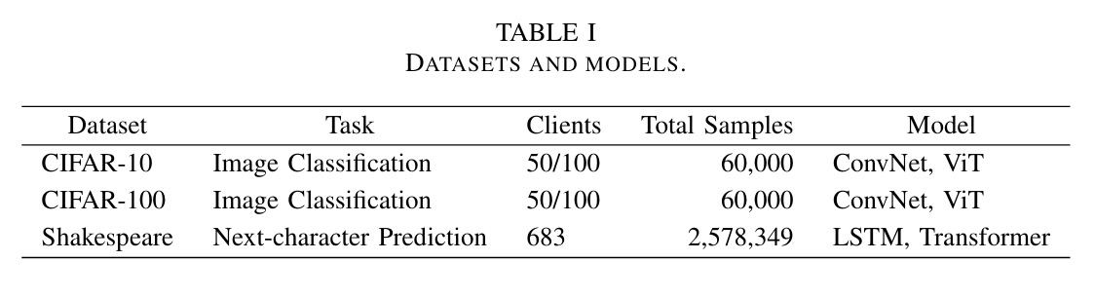
Experiment Settings
Notes:
接下来是实验。首先是实验的设定，有图片分类和自然语言处理。图片分类使用的模型是ViT，对照模型是ConvNet，自然语言处理使用transformer，对照模型是LSTM。

Slide 19
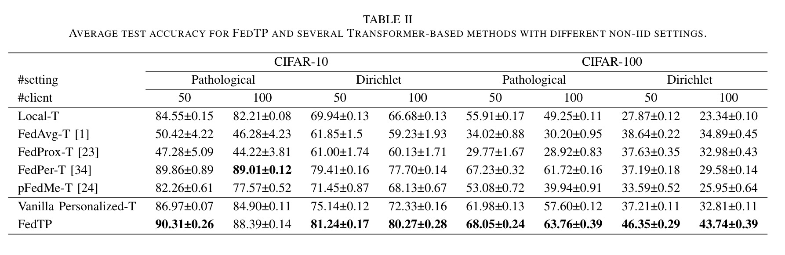
Experiments
Notes:
首先第一个实验是展示FedTP对于各种基于transformer的联邦学习框架上的准确率对比。它的noniid设置分为两类，一个是这个病态noniid分布，就是每个用户只挑一部分class作为自己的数据，cifar10里面挑2个，ciafr100里面挑10个。狄利克雷分布是我们最常用的noniid设置，它这里面对超参数alpha的设定是0.3，基本上也是一个比较极端的noniid。最后实验结果，大部分情况下FedTP的效果是最好的。

Slide 20
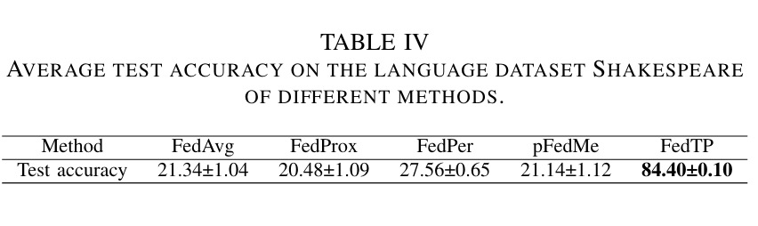
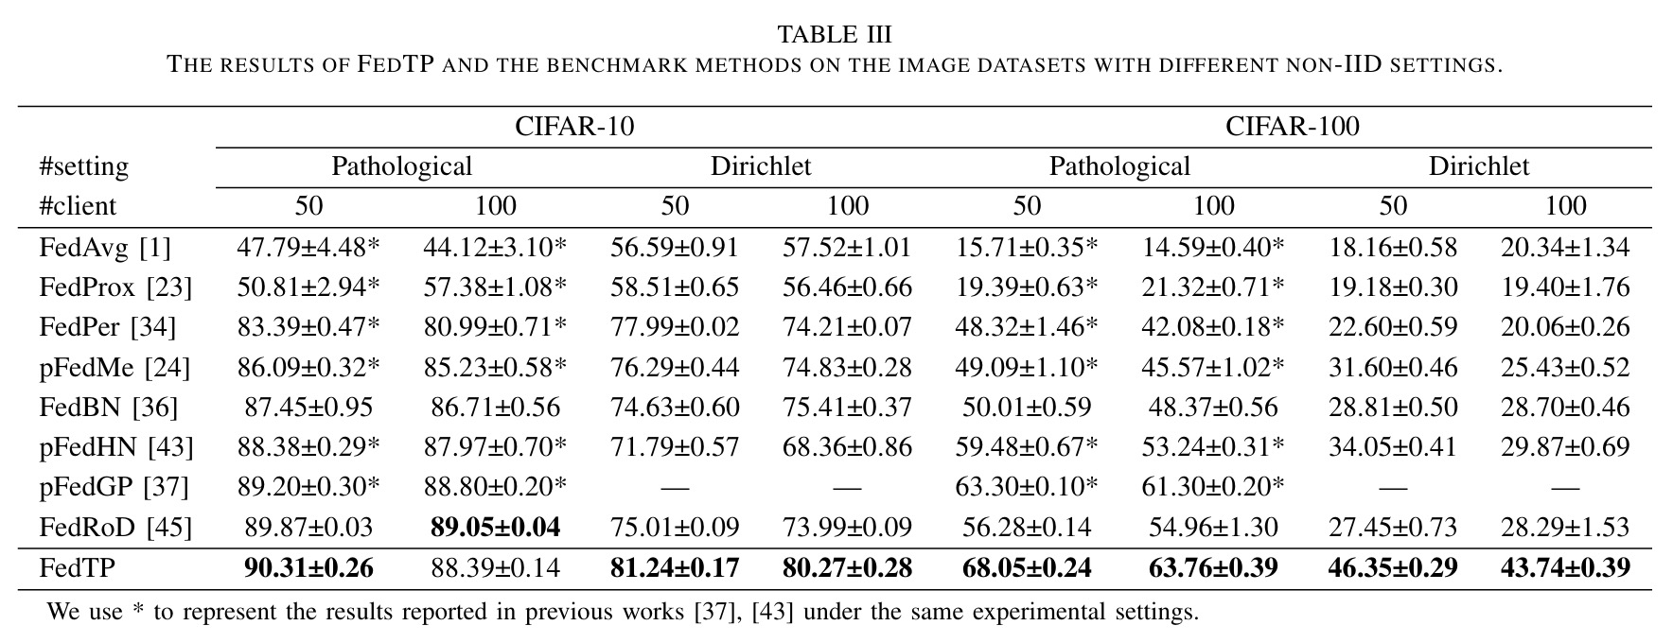
Experiments
Notes:
这里面是FedTP和对照模型CNN、LSTM之间的一个比较。这里面的联邦学习框架都没有使用transfomer。noniid的设定仍然和刚才一样。最后的结果仍然是，在绝大部分情况下FedTP的效果是最好的。

Slide 21
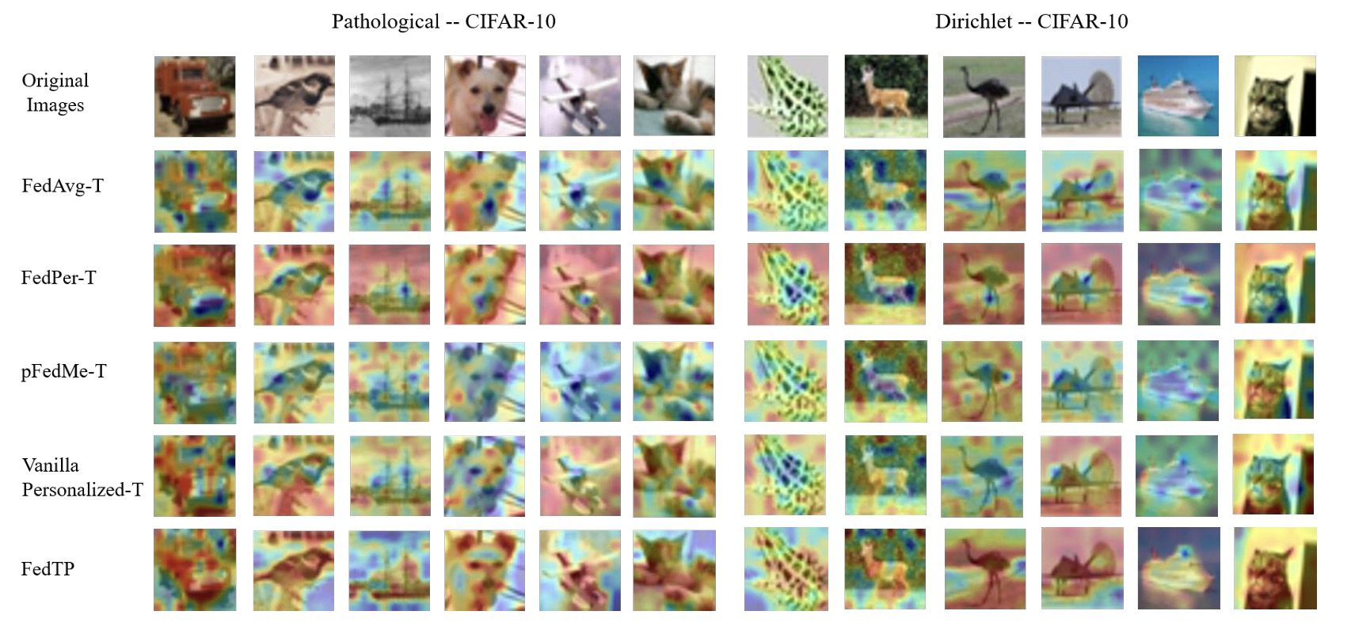
Experiments
Notes:
这个是使用attention map可视化展示不同框架的自注意力层的效果，这里面的结果也是FedTP的attention map是最清晰的，效果是最好的。

Slide 22
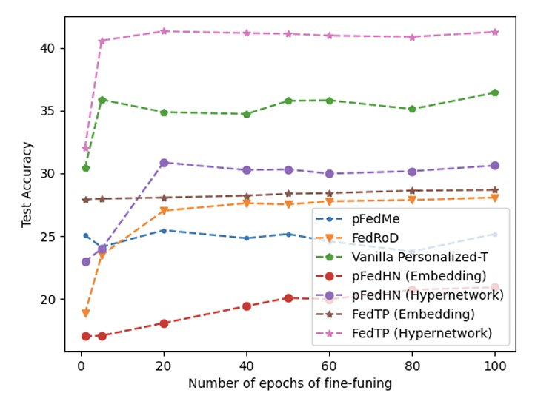
Experiments
Notes:
这个实验其实类似于泛化性证明的相关实验，就是当有新的用户加进来以后，经过微调新用户的个性化模型的准确率变化图。从图中可以看出来FedTP对新用户的适应性是最强的，它需要微调的轮数最少，准确率也最高。

Slide 23
Thank You! Questions are welcome!
For further questions and comments, please feel free to contact me at 12332463@mail.sustech.edu.cn

